Slide 1

FINAL PROJECT
Data Science
Effendy

Slide 2

About Me
Effendy Napitupulu
S1 Universitas Gunadarma
Product Consultant Head
PT Propan Raya ICC 2022 – 2023
Product Consultant
PT Propan Raya ICC 2012 - 2021

Slide 3
NO | KOMPETENSI
1 | Mampu membuat Data Frame berupa baris dan kolom
2 | Mampu melakukan analisa data menggunakan Measure of Tendency dan Measure of Variability
3 | Mampu melakukan hingga menganalisa hasil uji T-Test pada Python
4 | Mampu menerapkan Exporatory Data Analysis (EDA)
5 | Mampu menerjemahkan data menjadi visualisasi data
6 | Mampu mengimplementasikan Machine Learning Model dengan menggunakan Algoritma Supervised atau Unsupervised Learning
7 | Mampu mengimplementasikan Deep Learning Model menggunakan Algoritma Artificial Neural Network (ANN)
Kompetensi :

Slide 4

01: Sales Force Training
Overview and Background Problem
Perusahaan X bermaksud untuk meningkatkan transaksi penjualannya dengan melakukan pelatihan yaitu Sales Force Training pada divisi penjualannya .
Rata-rata transaksi penjualan sebelum dilakukan training adalah $100.
Project ini bertujuan untuk menganalisa ada atau tidaknya pengaruh dilakukannya training kepada tim sales melalui uji Hipotesis.
Fokus utama pada project analisis data ini adalah membuat sebuah Data Frame, melakukan analisis data menggunakan Measures of Tendency dan Measures of Variability, menentukan Hipotesis 0 dan Hipotesis 1, melakukan uji statistik untuk memperoleh berbagai nilai indikator dan menyimpulkan hasil uji Hipotesis

Slide 5


01: Sales Force Training
Project Outline :
Note : Project ini menerapkan analisis sebuah dataframe numerik yang berfokus pada uji Statistik untuk menentukan hasil uji Hipotesis.
Membuat Data Frame
Analisa Measures of Tendency dan Measures of Variability
Menentukan Hipotesis
Melakukan uji Stastistik
Kesimpulan Uji Hipotesis

Slide 6

01: Sales Force Training
Methodology :
Membuat Data Frame di Python
df = pd.DataFrame({"Transaction_Amount":[100,150,50,100,130,120,100,85,70,150,150,120,50,100,100,140,90,150,50,90,120,100,110,75,65]
})
Df
Transaction_Amount = np.array([100,150,50,100,130,120,100,85,70,150,150,120,50,100,100,140,90,150,50,90,120,100,110,75,65])
Transaction_Amount
array([100, 150, 50, 100, 130, 120, 100, 85, 70, 150, 150, 120, 50, 100, 100, 140, 90, 150, 50, 90, 120, 100, 110, 75, 65])
Note: Terdapat data jumlah transaksi sales di perusahaan X berupa 25 baris data numerik dalam 1 kolom yang diberi nama "Transaction_Amount"

Slide 7

01: Sales Force Training
Methodology
2. Analisa Measures of Tendency dan Measures of Variability
Analisa:
Nilai rata-rata(Mean) penjualan yang didapatkan adalah $102
Nilai tengah(Median) adalah $100
Nilai yang paling banyak muncul(Modus) adalah $100.
Measures of Tendency
Mean | 102
Median | 100
Modus | 100

Slide 8


01: Sales Force Training
Methodology
2. Analisa Measures of Tendency dan Measures of Variability
Analisa:
Data memiliki nilai Variance dan Standar Deviation yang tinggi ,
Konsentrasi persebaran data ada di antara nilai 85 sampai 120
Measures of Variability
Variance | 972.2399999999999
Standar Deviation | 31.18076330047101
Min | 50
Max | 150
Q1 | 85
Q2 | 100
Q3 | 120

Slide 9


01: Sales Force Training
Methodology
3. Menentukan Hipotesis
H0 : Penjualan rata-rata perusahaan X = $100
H1 : Penjualan rata-rata perusahaan X > $100
Note:
Uji Hipotesis terkait dilakukannya Sales Force Training ini adalah menyimpulkan apakah kita akan menolak hipotesis awal (H0) dengan membuktikan Hipotesis alternatif (H1) atau sebaliknya.

Slide 10



01: Sales Force Training
Methodology
4. Uji Statistik
Analisa:
Hasil uji statistik menunjukkan P-Value > dari alpha(0.05), menyimpulkan bahwa kita tidak berhasil menolak Hipotesis awal(H0).
Nilai t statistics tidak berada di dalam Critical Region juga membuktikan bahwa kita gagal menolak Hipotesis awal(H0).
T-test Result (alpha = 0.05)
t - stastistics | 0.4085001556802841
P - value | 0.6865284813438117
Critical Region | 1.7108820799094275

Slide 11


01: Sales Force Training
Conclusion:
Setelah menyelesaikan semua tahap dalam rangkaian metode yang diterapkan, dapat disimpulkan bahwa kita tidak berhasil menolak Hipotesis awal (H0) yang menyebutkan : Penjualan rata – rata perusahaan X = $100.
Hasil uji hipotesis ini menyimpulkan bahwa mengadakan Sales Force Training adalah strategi yang kurang atau tidak efektif untuk meningkatkan rata-rata jumlah transaksi sales pada perusahaan X.
https://github.com/Effendy8/Final-Project-Kelas-Work/blob/main/01_Sales%20Force%20Training.ipynb
https://github.com/Effendy8/Final-Project-Kelas-Work/blob/main/01_Sales%20Force%20Training.ipynb

Slide 12



02 : Housing Price
Overview and Background
Housing Price adalah nilai harga suatu properti yang dipengaruhi oleh berbagai faktor (variabel).
Harga properti akan semakin tinggi seiring fitur dan manfaat yang dimilikinya.
Di sisi lain pelaku bisnis properti juga perlu menggali trend pemilihan properti pada suatu area penduduk.
Project ini akan menganalisa dan mencoba menemukan insight dari sebuah dataset yang menyimpan informasi dari berbagai variabel yang mempengaruhi trend pemilihan properti pada suatu area tertentu
Dataset menjadi sumber informasi penting harus mengandung informasi yang relevan, rapih, terorganisir dan bersih. Karena jika tidak, proses analisa akan menghabiskan banyak waktu dan tidak akurat.
Project ini akan berkonsentrasi pada pemahaman bisnis, pemahaman dataset, persiapan dataset, hingga Analisis Data Explorasi untuk memastikan dataset layak untuk dianalisis.

Slide 13
02 : Housing Price
Methodology
Metode yang digunakan dalam project ini adalah univarite and bivariate analysis
Business Understanding
Data
Uderstanding
Data
Preparation
Exploratory Data Analysis (EDA)

Slide 14
02 : Housing Price
Methodology : Data Understanding
Note : Variabel-variabel pada tabel di atas yang akan menjadi fokus analisis pada project Housing Price ini.
Variables | Deskripsi
Utilities | Feature yang disediakan oleh properti
HouseStyle | Gaya konstruksi properti
ExterQual | Kualitas material bagian exterior properti
SalePrice | Harga properti
GrlivArea | Luas area bangunan tidak termasuk Basement
PoolArea | Luas area kolam renang

Slide 15
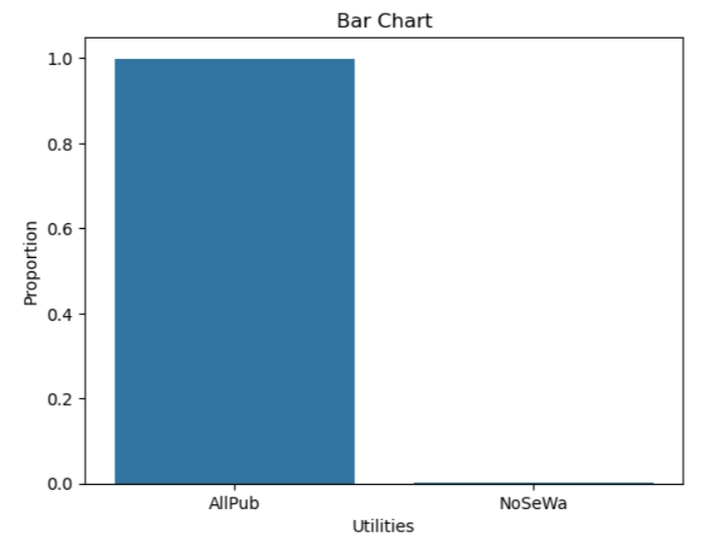
02 : Housing Price
Exploratory Data Analysis : 1D Visualization
Analisa :
AllPub adalah kategori fasilitas paling lengkap yang disediakan properti berupa : Listrik, Gas, Air dan Septic Tank.
Barchart ini menunjukkan bahwa hampir semua properti yang dipilih masyarakat setempat adalah yang memiliki kategori lengkap AllPub.
Pastinya di era modern, semua kalangan masyarakat menginginkan properti dengan fasilitas AllPub ini.

Slide 16
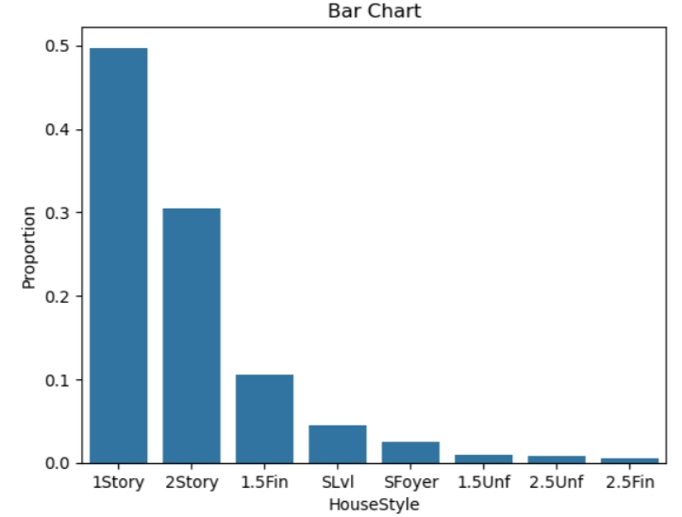
02 : Housing Price
Exploratory Data Analysis : 1D Visualization
Analisa:
Barchart dari gaya bangunan (HouseStyle) yang dipilih mengindikasikan proporsi data yang imbalance.
Hampir 50% dari data menyebutkan bahwa properti yang dipilih adalah Gaya bangunan 1 lantai (1Story), di urutan kedua sekitar 30% memilih gaya bangunan 2 lantai (2Story) dan sisanya memilih gaya bangunan lain.
Properti 1 lantai lebih umum karena lebih terjangkau dari segi harga.

Slide 17
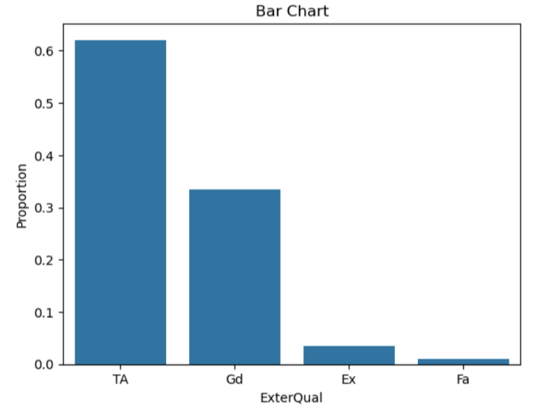
02 : Housing Price
Eksploratory Data Analysis : 1D Visualization
Analisa :
Porporsi data pada variabel ExterQual ini juga imbalance
Sekitar 60% user memilih kategori bahan material bagian exterior berkualitas rata-rata (TA).
Sekitar 30% user memilih properti berkualitas baik (Gd) ,sedangkan sisanya memilih kualitas sangat baik (Ex) dan biasa (Fa).
Bahan material yang digunakan mempengaruhi harga properti. Namun kualitas rata – rata dan biasa cenderung tidak untuk jangka panjang sehingga lebih membutuhkan maintenance secara berkala.

Slide 18
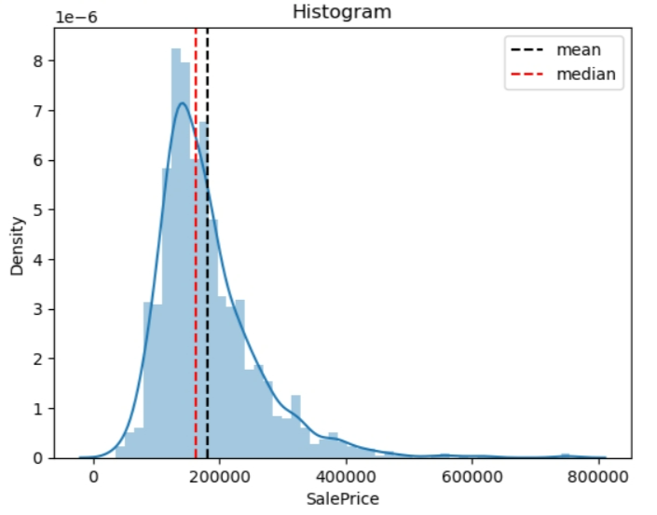
02 : Housing Price
Exploratory Data Analysis : 1D Visualization
Analisa :
Histogram variabel SalePrice ini cenderung Right-Skewed disebabkan adanya beberapa data harga yang anomali , dimana proporsi data harga properti terkonsentrasi di range harga 100.000 - 200.000 dari skala harga tertinggi 800.000.
Transformasi data (log10) diperlukan untuk mendapatkan distribusi data yang lebih normal.

Slide 19
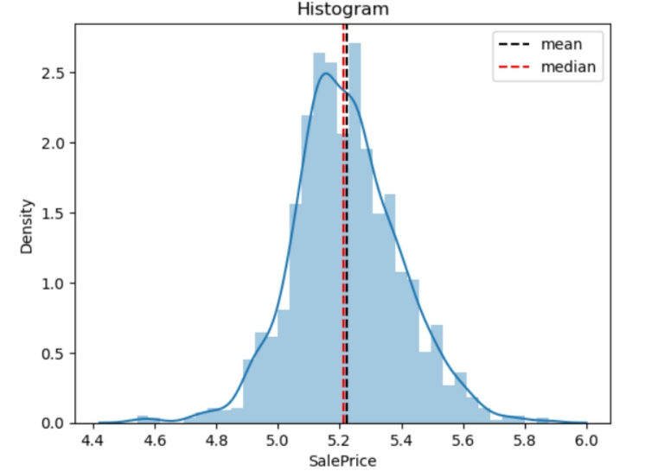
02 : Housing Price
Exploratory Data Analysis : 1D Visualization
Note :
Hasil Transformasi Log10 pada variabel SalePrice membuat distribusi data menjadi lebih normal

Slide 20
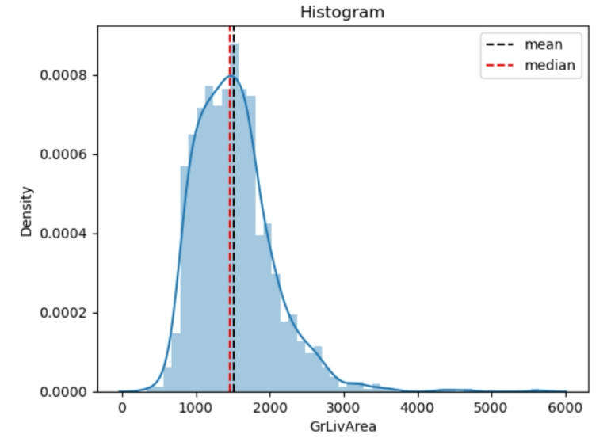
02 : Housing Price
Exploratory Data Analysis : 1D Visualization
Analisa :
Histogram variabel GrLivArea ini juga cenderung Right-Skewed disebabkan oleh adanya anomali data luas area bangunan di atas permukaan tanah dengan skala sampai 6000 square feet
Proporsi data didominasi luas area bangunan 1000 – 2000 square feet.
Transformasi log10 dibutuhkan untuk menormalisasi distribusi data.

Slide 21
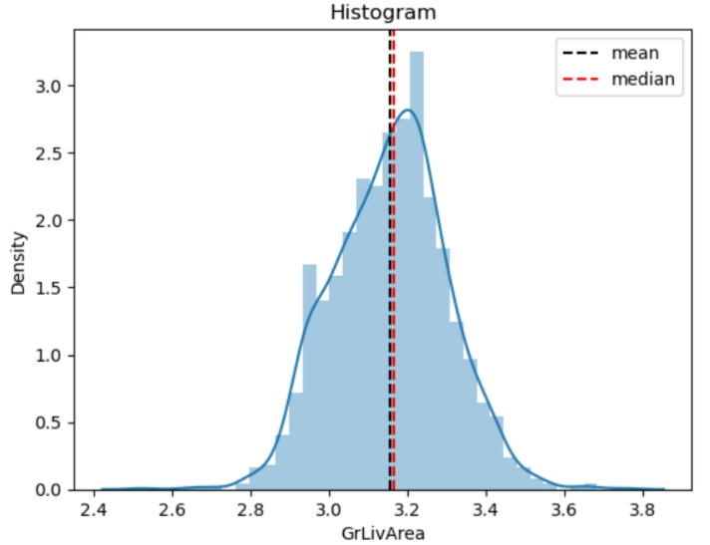
02 : Housing Price
Exploratory Data Analysis : 1D Visualization
Note:
Hasil transformasi log10 pada variabel GrLivArea membuat distribusi data menjadi lebih normal

Slide 22
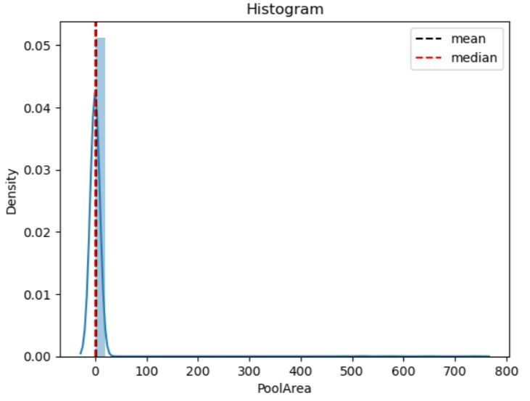
02 : Housing Price
Exploratory Data Analysis : 1D Visualization
Analisa :
Histogram ini menunjukkan distribusi data yang Right-Skewed disebabkan anomali data luas area kolam renang sampai di skala 800 square feet.
Persebaran data pada varibel PoolArea ini berada di sekitar skala 0 square feet.
Kemungkinan hampir semua properti tidak memiliki fasilitas kolam renang atau memang datanya tidak disertakan dan diisi angka 0.

Slide 23
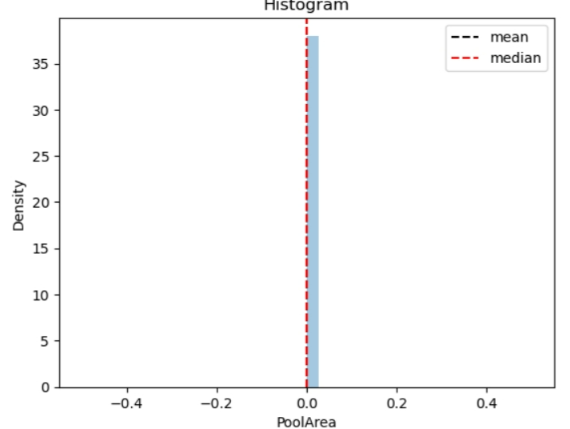
02 : Housing Price
Exploratory Data Analysis : 1D Visualization
Note:
Hasil transormasi log10 pada variabel Pool Area

Slide 24
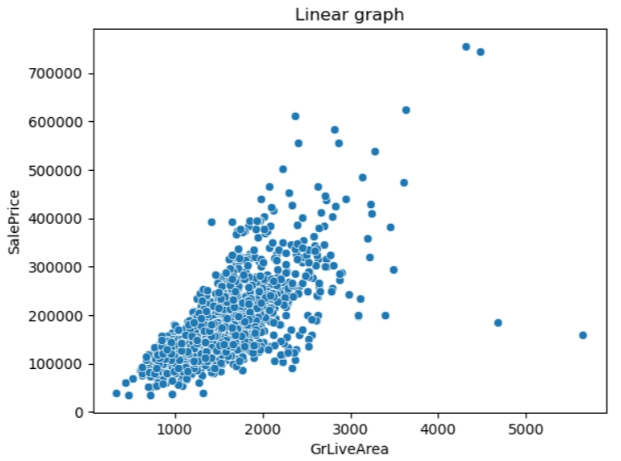
02 : Housing Price
Exploratory Data Analysis : 2D Visualization
Analisa :
Scatterplot ini mengindikasikan korelasi positif antara variabel GrLivArea dengan SalePrice.
Artinya semakin luas area bangunan (tidak termasuk basement) pada sebuah properti, akan cenderung menaikkan nilai harga properti tersebut.
Namun terdapat data anomali yang kemungkinan adalah outlier yaitu titik-titik plot pada ujung kanan grafik.

Slide 25
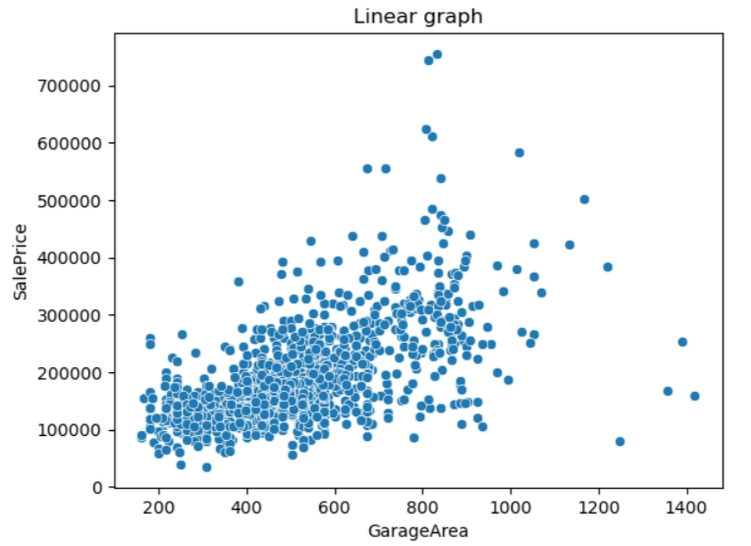
02 : Housing Price
Exploratory Data Analysis : 2D Visualization
Analisa:
Scatterplot ini mengindikasikan adanya korelasi positif antara variabel GarageArea terhadap SalePrice.
Artinya semakin luas area garasi pada sebuah properti akan cenderung menaikkan nilai harga properti tersebut.
Namun masih terdapat titik anomali yang kemungkinan adalah outlier, yaitu titik-titik plot pada ujung kanan.
Link GitHub

Slide 26
02 : House Pricing
Conclusion
Kesimpulan:
Nilai Koefisien Korelasi r_GrLiveArea_SalePrice = 0.70862 menunjukkan hubungan korelasi positif yang “cukup kuat” antara variabel GrLiveArea dengan SalePrice. Artinya semakin luas area bangunan (tidak termasuk basement) yang dimiliki oleh suatu properti akan menaikkan nilai harga jual properti tersebut.
Nilai Koefisien Korelasi r_GarageArea_SalePrice = 0.62343 menunjukkan hubungan korelasi positif yang “sedang” antara variabel GarageArea dengan SalePrice. Artinya semakin luas area garasi yang dimiliki oleh suatu properti, juga akan menaikkan nilai harga jual properti tersebut.
Tabel Nilai Koefisien Korelasi (r)
r_GrLiveArea_SalePrice | 0.70862
r_GarageArea_SalePrice | 0.62343
https://github.com/Effendy8/Final-Project-Kelas-Work/blob/main/02_House_Pricing.ipynb

Slide 27



03 : Machine Learning
Overview and Background
Komputer adalah perangkat keras yang sangat penting untuk menunjang efisiensi suatu pekerjaan khususnya di era digital saat ini. Hampir semua bidang kegiatan menerapkan sistem komputasi pada proses pengolahan datanya. Namun komputer cenderung membutuhkan ruang cukup banyak dalam proses instalasinya.
Maka dengan diciptakannya Laptop, sebuah perangkat keras komputasi yang lebih portabel, membuat proses komputasi menjadi lebih cepat dan ringkas.
Seiring bertambahnya dimensi pekerjaan, menjadi faktor yang menstimulasi produsen Laptop untuk menciptakan range produk dari spesifikasi low-performance hingga high-performance.
Spesifikasi yang dimaksud adalah varibel-variabel penunjang performance yang pada akhirnya akan mempengaruhi harga Laptop tersebut.
Pada project ini akan dilakukan analisa pada sebuah dataset yang menyimpan informasi hubungan beberapa variabel independen terhadap harga Laptop.
Alur pengerjaan project dimulai dari memahami bisnis, memahami data, eksplorasi data analisis, feature engineering hingga menggunakan metode regresi dengan menerapkan beberapa algoritma Machine Learning serta mengoptimalkan model terbaik untuk menghasilkan akurasi nilai prediksi terbaik.

Slide 28
03 : Machine Learning
Methodology
Note : Regresi dilakukan dengan menerapkan beberapa model algoritma machine learning seperti: Random Forest, Lasso, SVR , SGD, Gaussian, Decission Tree, K Neighbors dan Ridge Regression.
Bisnis Understanding
Data Understanding
Data Preparation
Exploratory Data Analysis
Optimasi Model
Evaluasi Model
Implementasi Model Machine Learning
Feature Enginering

Slide 29
03 : Machine Learning
Methodology : Data Understanding
Note :
Dataset memiliki multivariabel yang terdiri dari data numerik dan kategorikal.
Variables | Variable Name | Type
Status | X1 | String
Brand | X2 | String
Model | X3 | String
CPU | X4 | String
RAM | X5 | Integer
Storage | X6 | Integer
Storage Type | X7 | String
GPU | X8 | String
Screen | X9 | Float
Touch | X10 | String
Final Price | y | Integer

Slide 30
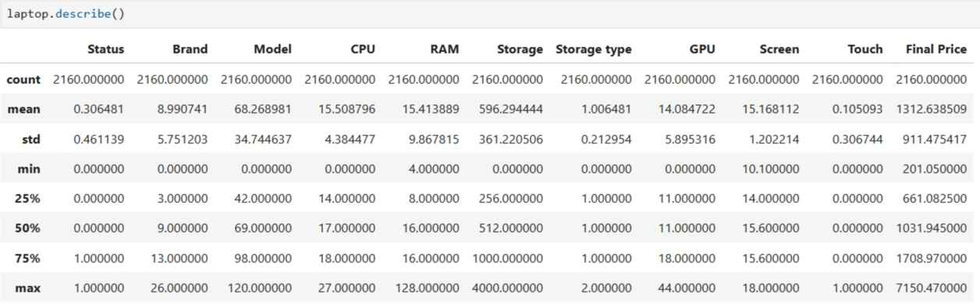
03 : Machine Learning
Methodology : Data Preparation
Note :
Karena beberapa variabel X mengandung data kategorikal, maka diperlukan Label Encoding untuk merubah data string menjadi integer sehingga data bisa diproses oleh Machine Learning.
Tabel di atas mendeskripsikan nilai Rata-rata, Standar Deviasi, Nilai Minimum, Quartile 1, Nilai Tengah, Quartile 3, dan nilai maksimum seluruh variabel yang sudah di encoding terlebih dahulu.

Slide 31
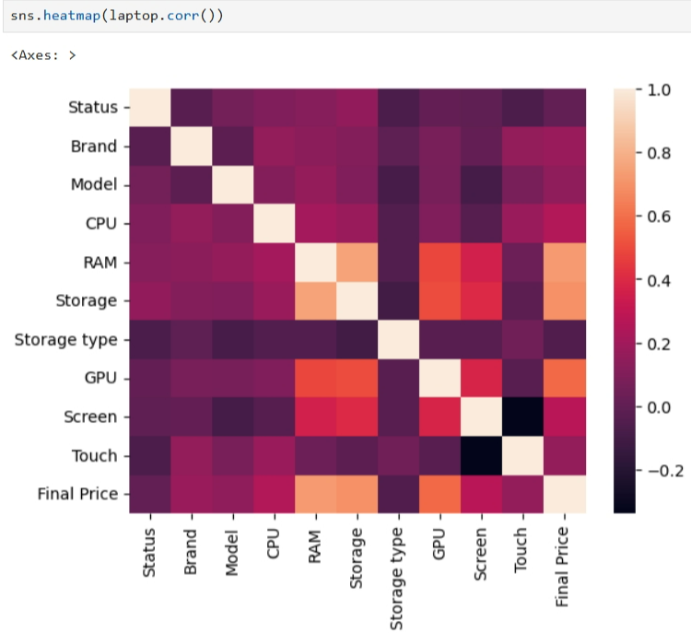
03 : Machine Learning
Metodology : Exploratory Data Analysis
Note :
Heatmap ini mendeskripsikan nilai korelasi masing-masing variable X : (Status,Brand,Model,CPU,RAM,Storage,Storage type,GPU,Screen,Touch) terhadap variabel target y : Final Price.
Variabel-variabel inilah yang akan dimasukkan ke dalam Machine Learning untuk diprediksi.

Slide 32
03 : Machine Learning
Methodology : Implementasi Model Machine Learning
Analisa :
Setelah melakukan train_test_split data (80:20) dan menerapkan StandardScaler, maka dibuat sebuah fungsi regresi : model_training_score(model) untuk menghitung nilai Mean Squared Error (MSE) dan Mean Absolute Error (MAE).
Pada tabel disamping dapat disimpulkan bahwa model Random Forest Regressor menghasilkan nilai MSE dan MAE terbaik .
Kriteria terbaik adalah nilai yang paling kecil atau mendekati 0. Tahap selanjutnya akan dilakukan optimasi model terbaik(Hyperparameter Tuning).
Model | MSE value | MAE value
Random Forest | 0.18240 | 0.26103
Lasso | 0.39266 | 0.44183
SVR | 0.30838 | 0.31980
SGR | 0.34484 | 0.39334
Gaussian | 0.34060 | 0.39140
Decission Tree | 0.27261 | 0.29394
K Neighbors | 0.27052 | 0.30882
Ridge | 0.34070 | 0.39053

Slide 33
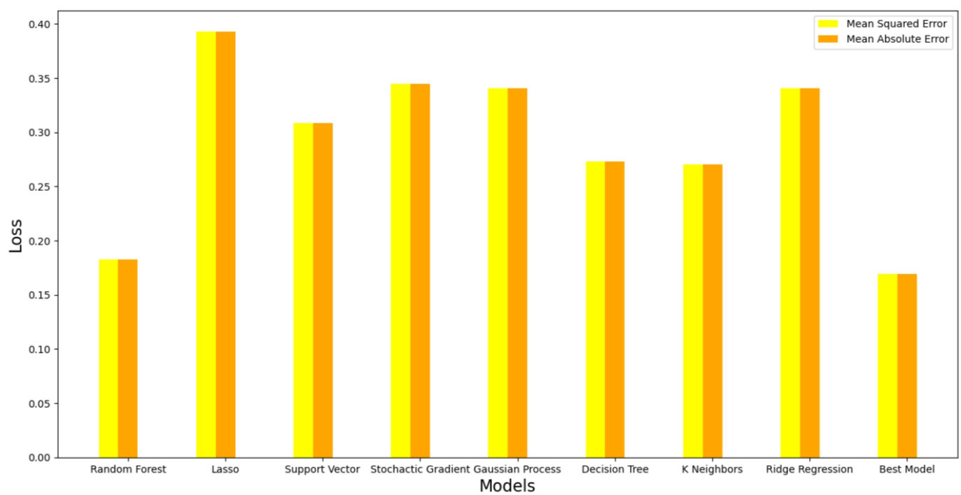
03 : Machine Learning
Evaluation: Hyperparameter Tuning
Analisa:
Bar Chart di samping menunjukkan skala nilai MSE dan MAE masing-masing model. Setiap model pada dasarnya sudah menampilkan nilai rata-rata error yang baik pada prediksi yang dilakukan.
Namun Random Forest Regressor adalah model terbaik di antara semua model yang diterapkan.
Setelah melakukan optimasi model menggunakan RandomizedSearchCV, maka didapatkan nilai MSE : 0.16915 dan nilai MAE : 0.23816.
Model | MSE value | MAE value
Best Model | 0.16915 | 0.23816
https://github.com/Effendy8/Final-Project-Kelas-Work/blob/main/03_Machine_Learning.ipynb

Slide 34




04 : Deep Learning
Overview and Background
Perkembangan teknologi di era digital sangat signifikan. Kolaborasi teknologi dan science membantu manusia bisa menciptakan dan melatih komputer atau perangkat yang mampu menirukan cara berfikir saraf manusia. Teknologi ini disebut Artificial Neural Network yang mirip dengan cara kerja saraf manusia.
Pada project ini akan dilakukan serangkaian pemrograman dan pembelajaran untuk melatih komputer atau perangkat, agar bisa mengklasifikasikan object gambar dan memprediksi hasil yang akurat.
Model yang diterapkan adalah Algoritma Deep Learning dengan metode Convolutional Neural Network menggunakan framework Tensorflow – Keras.

Slide 35

04 : Deep Learning
Methodology
Note :
Project menggunakan dataset berupa klasifikasi gambar object yang terdiri dari 15.000 gambar.
Mesin akan dilatih untuk bisa mengklasifikasi gambar menggunakan Algoritma Deep Learning/ Artificial Neural Network, dengan model Convolution Neural Network dan framework Tensorflow – Keras.
Data Preparation
Exploratory Data Analysis
Feature Enginering
Building and Training CNN Model
Model Evaluation
Prediction Result

Slide 36
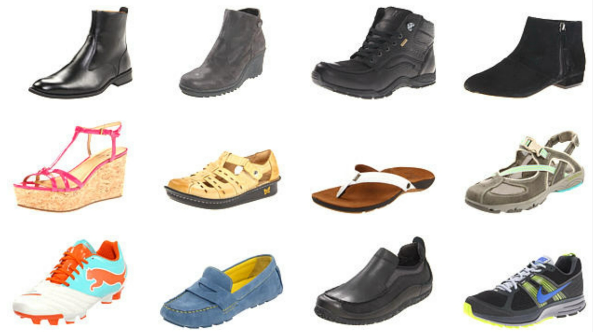
04 : Deep Learning
Methodology : Data Preparation & EDA
Analisa :
Terdapat data gambar Boot, Sandal dan Shoe dengan jumlah masing-masing 5000 gambar per tiap kategori. Nilai yang balance ini sudah sesuai dengan kriteria data yang diharapkan.
Dari visualisasi gambar di samping dapat disimpulkan : Boot adalah alas kaki tertutup berbahan kulit cenderung melebihi batas mata kaki ke atas.
Sandal adalah alas kaki semi tertutup dengan tali atau rongga.
Shoe adalah alas kaki tertutup sampai batas di sekitar mata kaki.

Slide 37
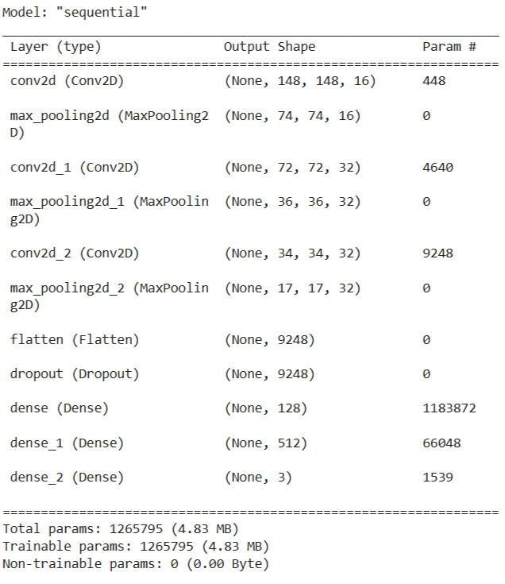
04 : Deep Learning
Methodology : Feature Engineering and Building Model
Note :
Dataset diaugmentasi dan dipisahkan ke dalam training dan validation dengan rasio 80 : 20.
Pelabelan data menggunakan Image Data Generator berdasarkan folder.
Kemudian membangun model jaringan saraf tiruan dengan menggunakan model Sequential.
Tabel di samping adalah hasil model Sequential yang mendeskripsikan frekuensi convolusi, max_pooling, flatten, drop out hingga dense yang digunakan.

Slide 38
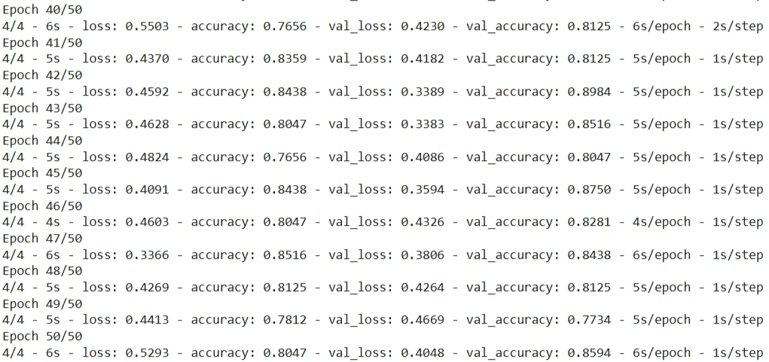
04 : Deep Learning
Methodology : Training Model
Note :
Setelah membangun model, kemudian kita mengkompilasi model tersebut dengan optimizer ADAM serta menggunakan parameter metric "Accuracy".
Tahap selanjutnya kita melatih model dengan menerapkan frekuensi perulangan komputasi (epoch) : 50.
Tabel disamping menyajikan hasil training dengan hasil akhir validation accuracy : 85,9 %

Slide 39
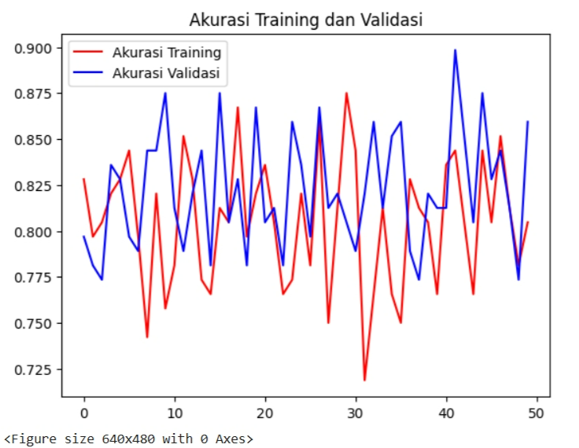
04 : Deep Learning
Methodology : Model Evaluation
Analisa :
Line Chart disamping menunjukkan akurasi validasi yang konsisten di atas 75% , yang ditunjukkan grafik line berwarna biru.
Model ini sudah tergolong baik untuk klasifikasi gambar objek pada model algoritma Deep Learning/Artificial Neural Network yang sudah kita uji. Tahap selanjutnya kita akan menerapkan uji prediksi perangkat komputer kita untuk menebak klasifikasi gambar objek.

Slide 40
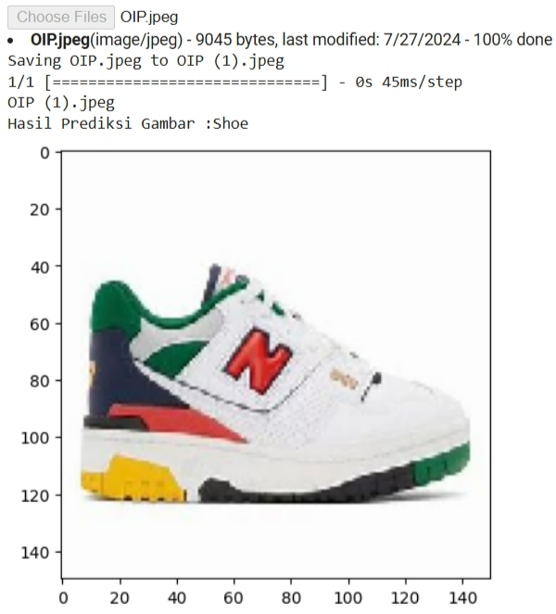
04 : Deep Learning
Prediction Result
Analisa:
Tahap akhir dari rangkaian project Deep Learning ini adalah menguji prediksi mesin komputer untuk menebak dan mengkalisifikasi sebuah gambar objek ke dalam kategori yang sudah dipelajarinya.
Kita coba mengunggah gambar yang diunduh secara random dari luar dataset . Gambar di samping menunjukkan bahwa perangkat komputer yang sudah kita latih memunculkan hasil prediksi yang benar, sehingga bisa disimpulkan bahwa model CNN – Tenserflow – Keras yang kita terapkan adalah tergolong baik.
https://github.com/Effendy8/Final-Project-Kelas-Work/blob/main/04_Deep_Learning.ipynb

Slide 41





THANK YOU
085893409005
https://github.com/Effendy8
effendy.napitupulu@gmail.com

